Slide 1
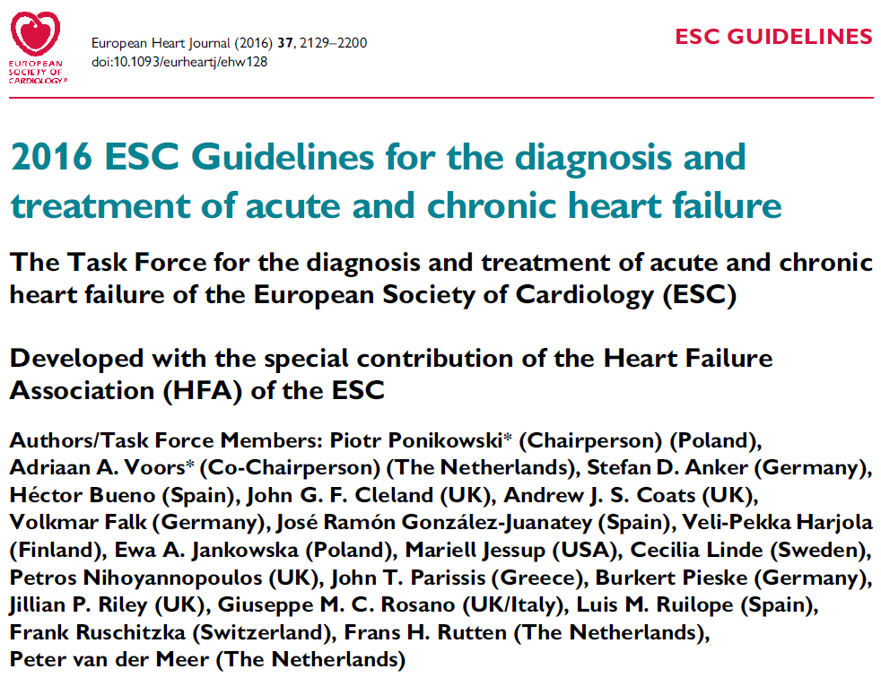
AKUTNÍ SRDEČNÍ SELHÁNÍ – diagnostika ESC guidelines 2016
Martin Hutyra
1. interní klinika – kardiologická
Lékařská fakulta Univerzity Palackého
Fakultní nemocnice Olomouc

Slide 2
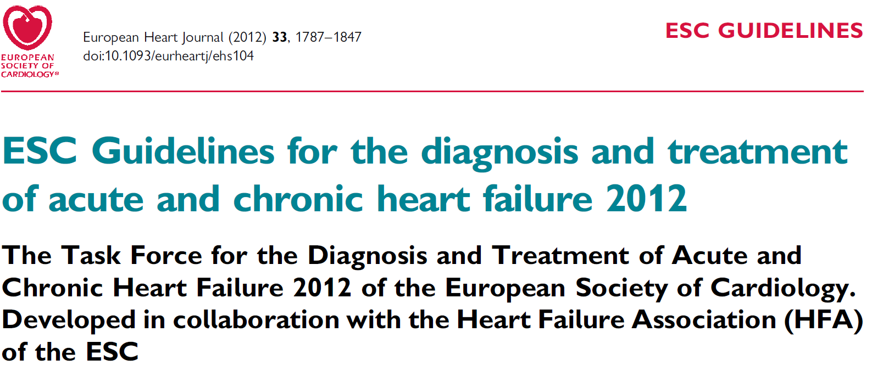
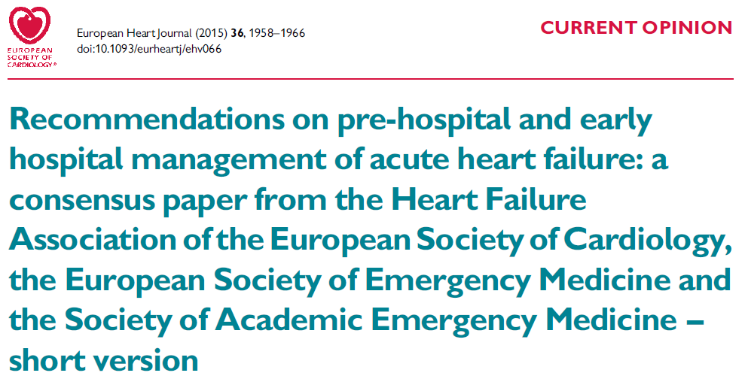
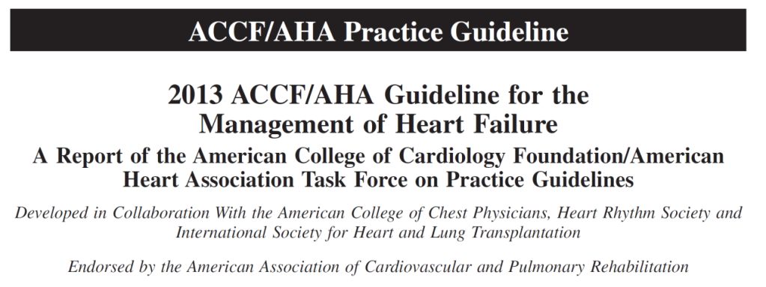
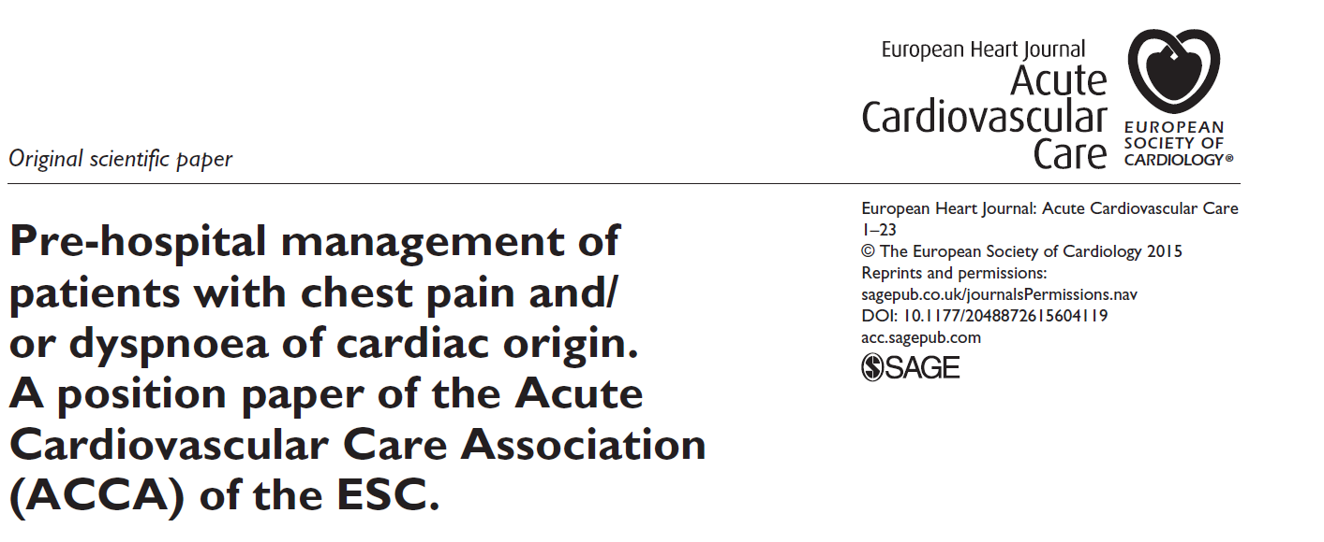
Doporučení odborných společností….

Slide 4
Co je nového…
1. The concept to shorten diagnostic and therapeutic decisions in the management of a patient with suspected acute HF
2. Recommendation to identify immediately coexisting life - threatening clinical conditions and/or precipitants (according to the CHAMP acronym - acute Coronary syndrome, Hypertension emergency, Arrhythmia, acute Mechanical cause, Pulmonary embolism) and introduce a guideline-recommended specific management
3. The new algorithm for AHF management based on the clinical profiles: presence/absence of congestion/hypoperfusion
4. Structured recommendations with CoR and LoE given to all the main elements of management from diagnosis, monitoring and therapies to post-discharge follow-up

Slide 5
Definice a terminologie
Syndrom, při kterém mají nemocní typické symptomy (např. dušnost nebo únavu) a známky (např. zvýšenou náplň krčních žil, chrůpky na plicích, posunutý uder hrotu nebo otoky), které jsou důsledkem abnormalit srdeční struktury nebo funkce.
Hlavní terminologie, používaná k popisu SS, je založena na měření ejekční frakce levé komory (HFrEF vs. HFpEF).
Nemocní, kteří mají SS již po nějakou dobu, mají „chronické SS“.
Pokud dojde ke zhoršeni chronického stabilizovaného SS, popisuje se nemocny jako „dekompenzovaný“.
Nové SS (de novo) se může projevit akutně, např. jako důsledek prodělaného akutního infarktu myokardu, nebo subakutním způsobem.

Slide 6
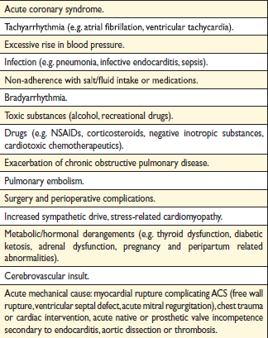
Definice akutního srdečního selhání
Rapid onset or worsening of symptoms and/or signs of HF.
It is a life-threatening medical condition requiring urgent evaluation and treatment
First occurrence (de novo)
Consequence of acute decompensation of chronic HF
May be caused by primary cardiac dysfunction or precipitated by extrinsic factors, often in patients with chronic HF

Slide 7
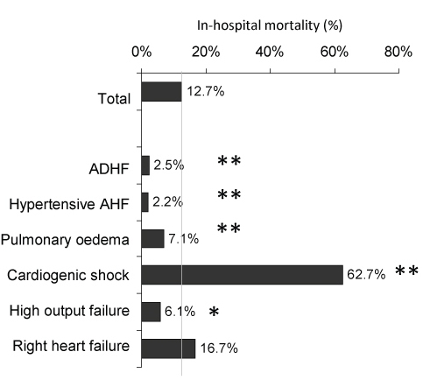
Prognóza AHF
Spinar et al. Critical Care 2011 15:R291 doi:10.1186/cc10584

Slide 8
DIAGNÓZA

Slide 9
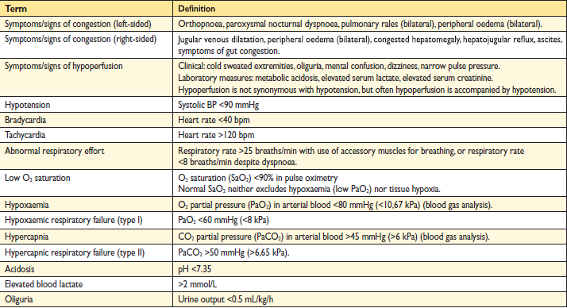
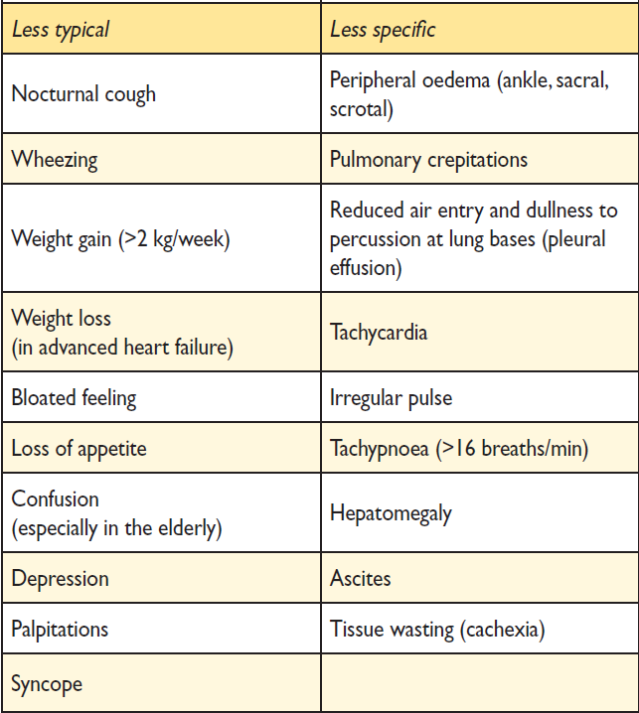
Příznaky a známky srdečního selhání

Slide 10
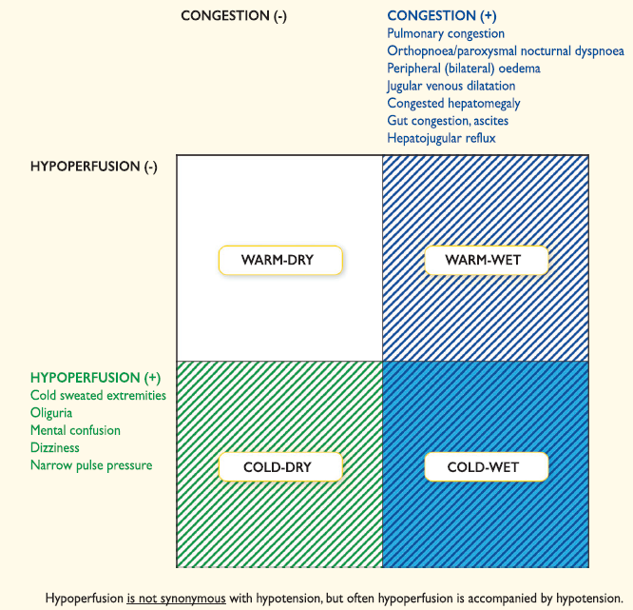
Klinické profily pacienta s AHF

Slide 11
Terapeutický management

Slide 12
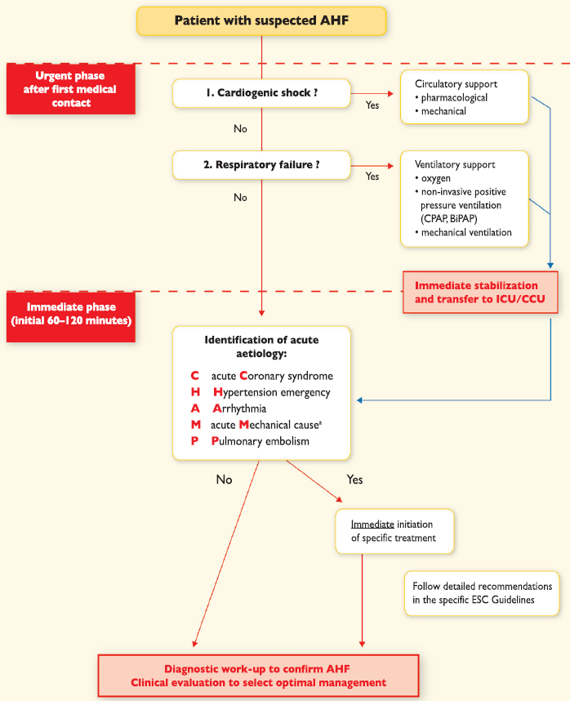
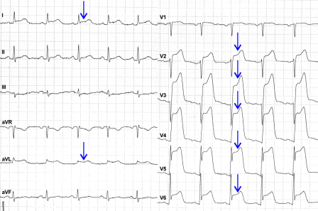
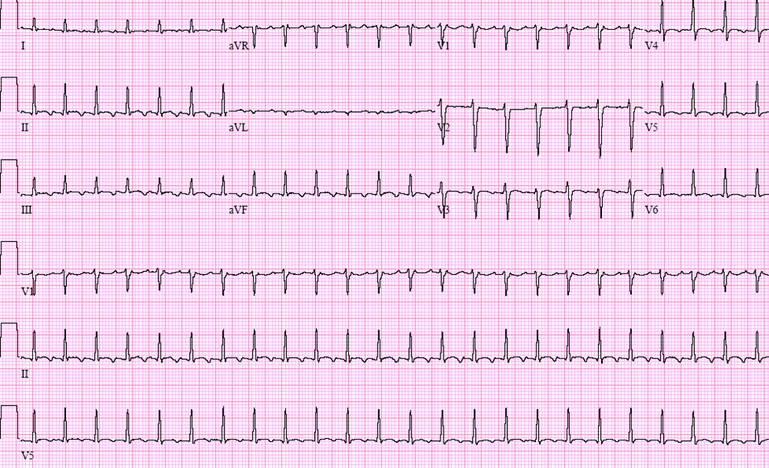
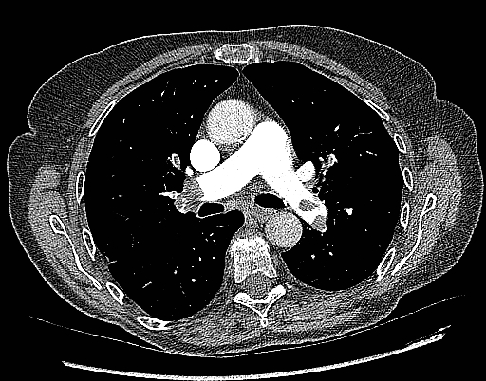
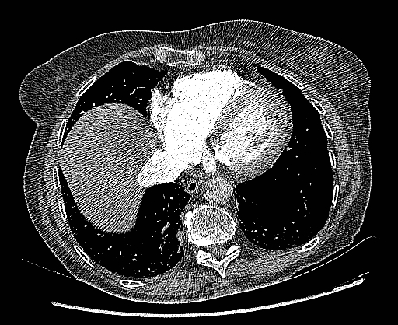
A
B
PK
LK

Slide 13
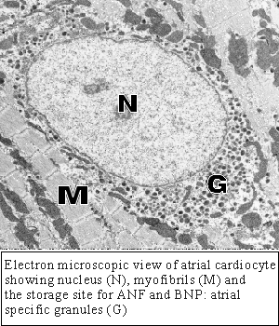
Natriuretické peptidy

Slide 14
NT-proBNP - ADHF

Slide 15
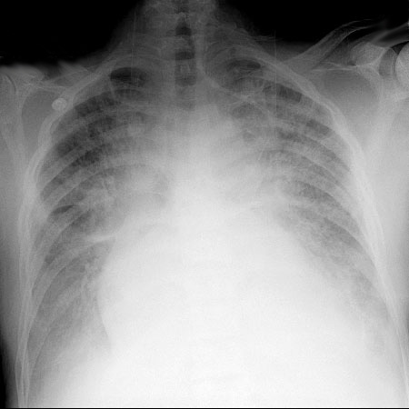
Rentgen hrudníku (plicní kongesce)

Slide 16
EKG
Abnormální EKG identifikuje pacienty se systolickou dysfunkcí LK s 73-94% senzitivitou

Slide 17
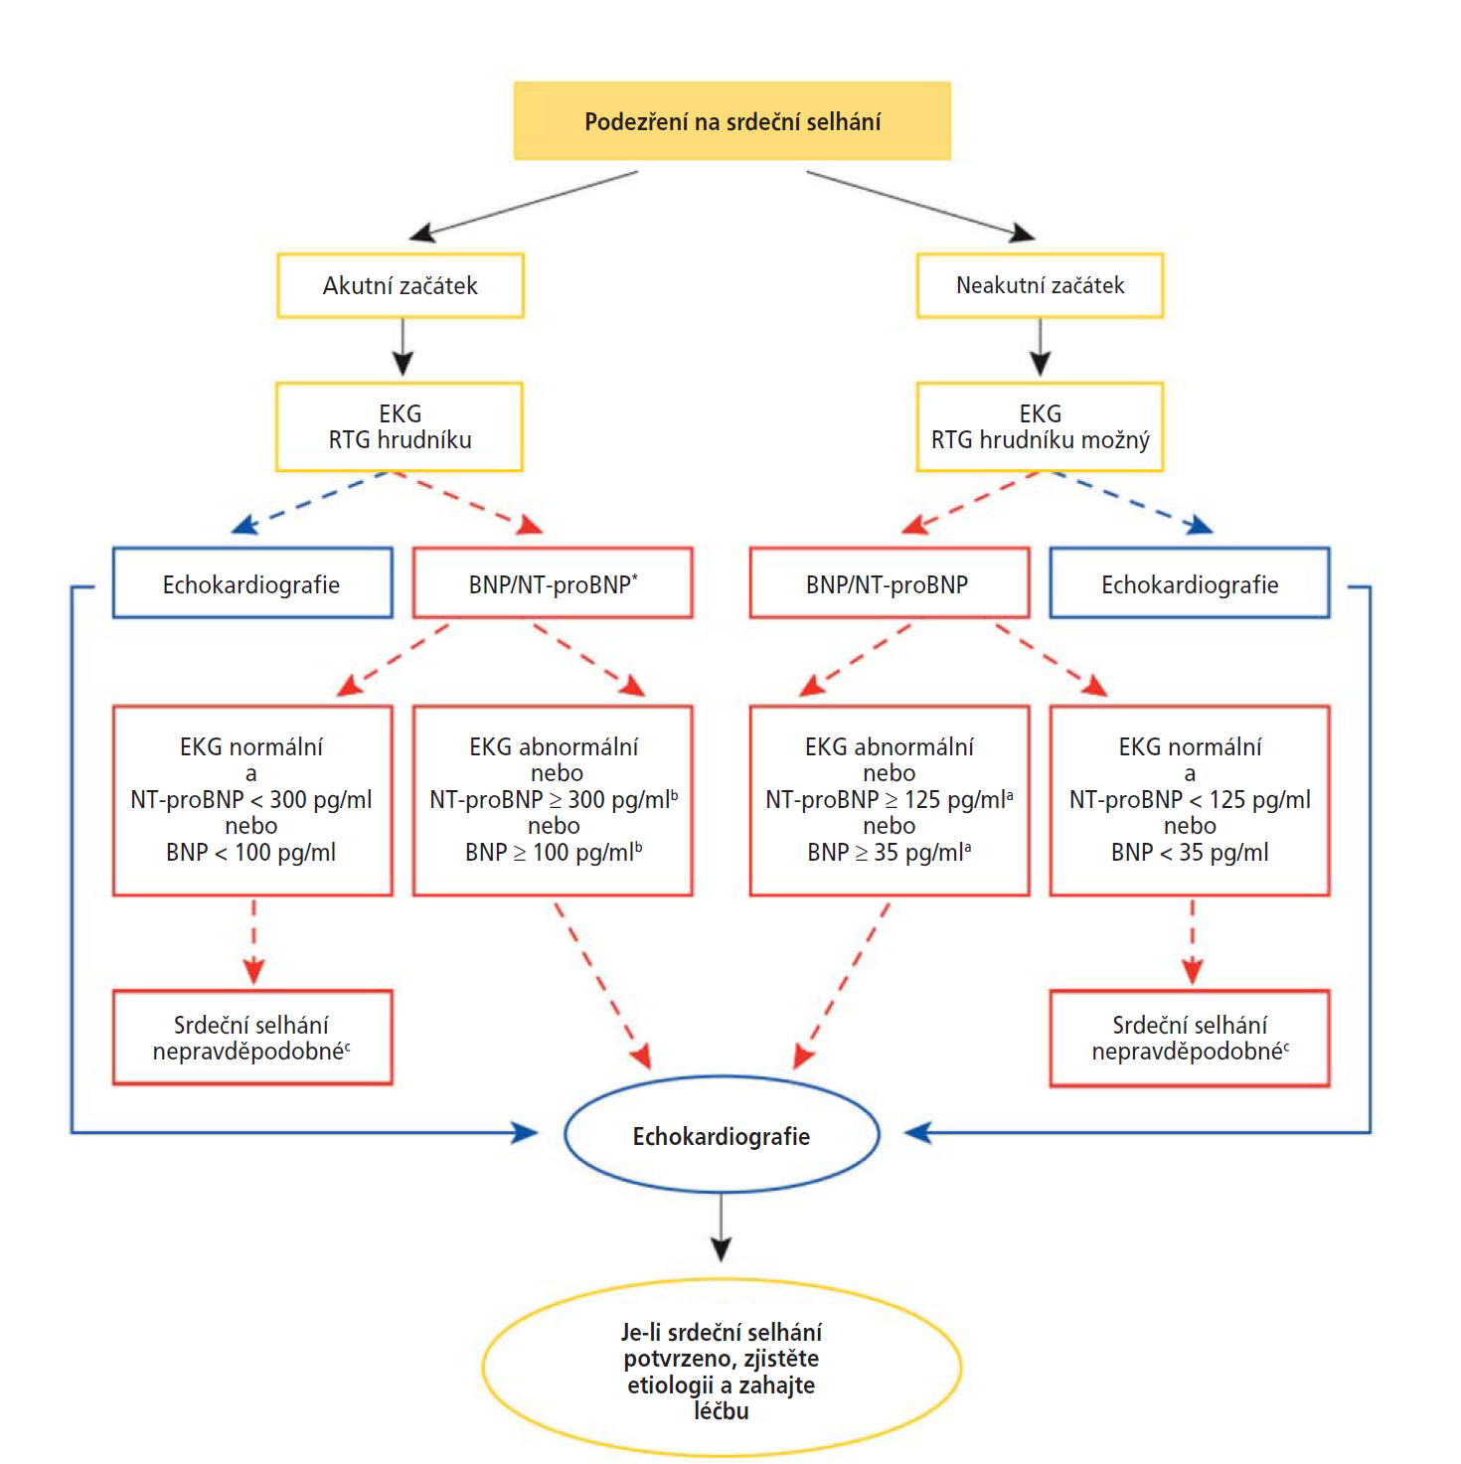

Slide 18
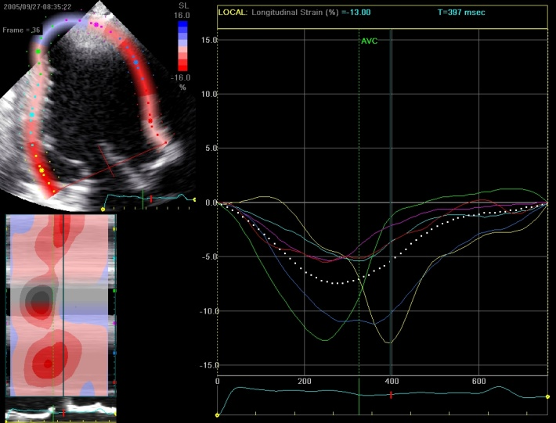
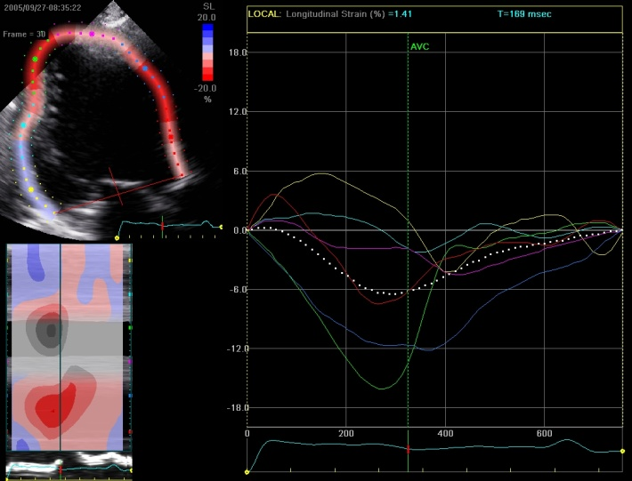
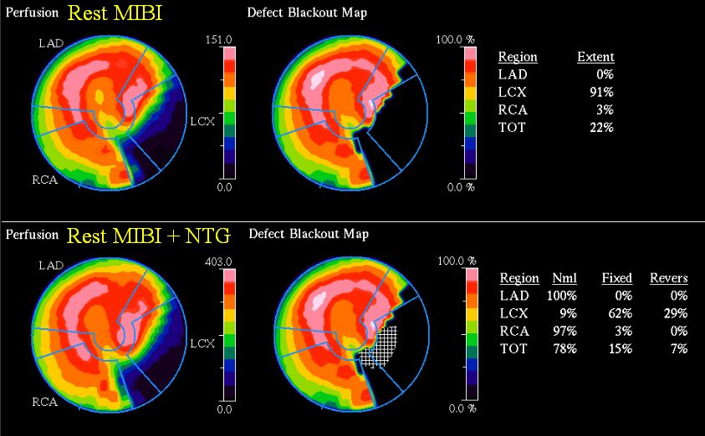
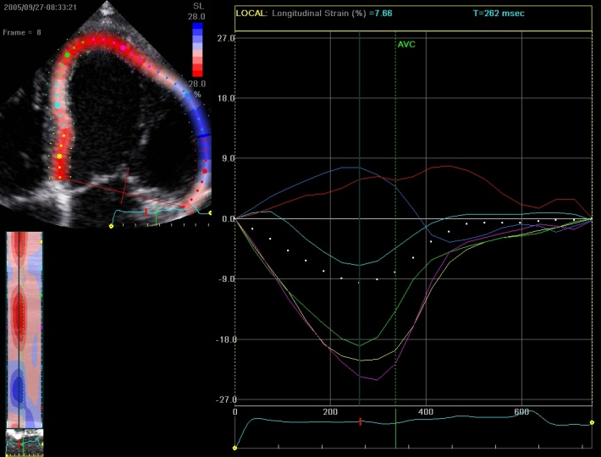
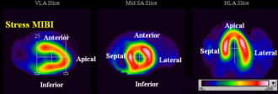
Zobrazovací metody
Echokardiografie
Dobutaminová zátěžová, deformace myokardu LK
Magnetická rezonance
LGE
SPECT a PET myokardu
Perfuzní scintigrafie myokardu
metabolizmus

Slide 19
Doporučení pro diagnostické postupy

Slide 20
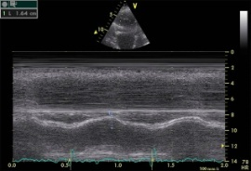
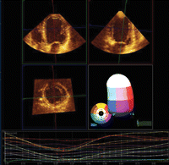
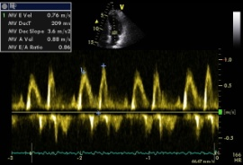
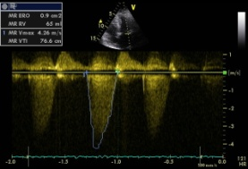
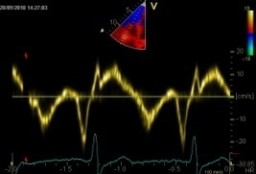
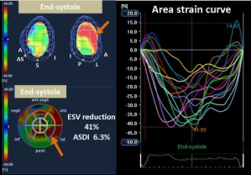
Echokardiografie v diferenciální dg. akutních stavů
MM/2DE/RT 3DE
CEE
Doppler (CFM, PWD, CWD)
Tissue Doppler imaging
2D/3D strain

Slide 21
Co lze očekávat od echokardiografie?
Stanovení diagnózy s možností volby kauzální terapie
Predikci krátkodobé a dlouhodobé prognózy
Optimalizace a indikace event. kauzální terapie
Hemodynamika
Zajištění centrálního žilních a arteriálních vstupů
Guiding punkčních výkonů (perikard, pleura,…)
Indikace CRT-D, CRT-P, MVR/MVP, SVR, PCI, CABG, VAD/ECMO, …

Slide 22
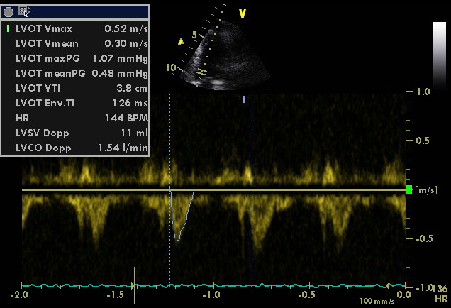
Akutní myokarditida

Slide 23
Akutní aortální regurgitace, destrukce chlopně infekční endokarditidou

Slide 24
Akutní ischemická mitrální reg.

Slide 25
Akutní srdeční tamponáda, ruptura stěny LK

Slide 26
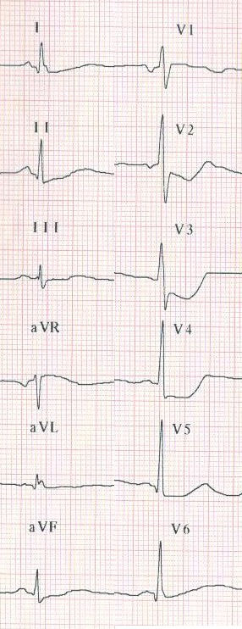
Ruptura papilárního svalu

Slide 27
Ruptura komorového septa

Slide 28
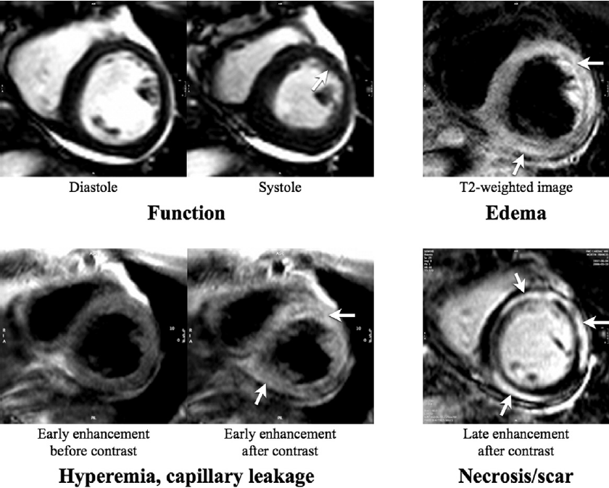

Slide 29
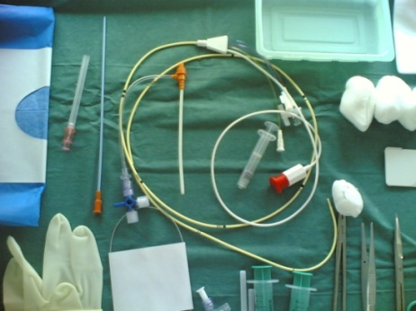
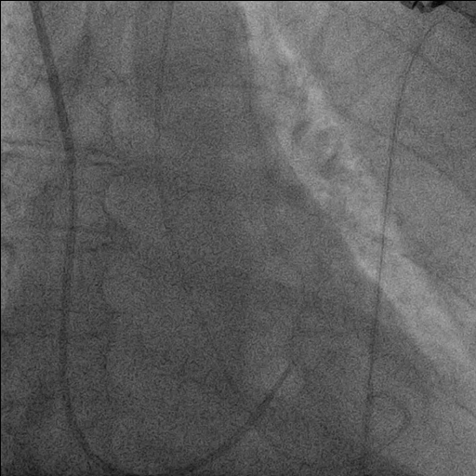
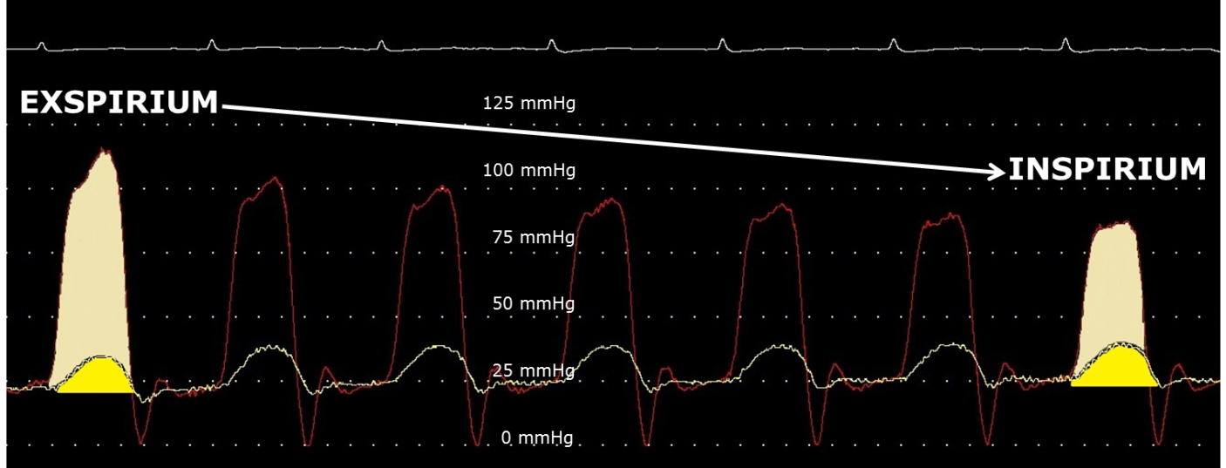
Hemodynamické vyšetření
PK
LK
ESC guidelines. Eur Heart J 2009;30:2493-2537
Jansa P. Chronicka plicni hypertenze. Cor Vasa 2011;53(3)

Slide 30
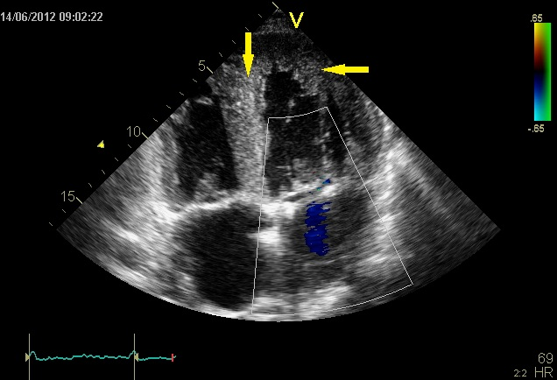
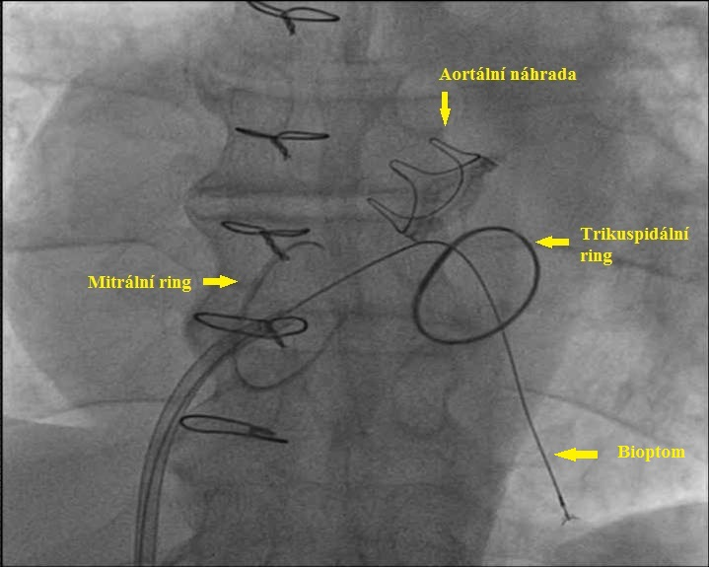
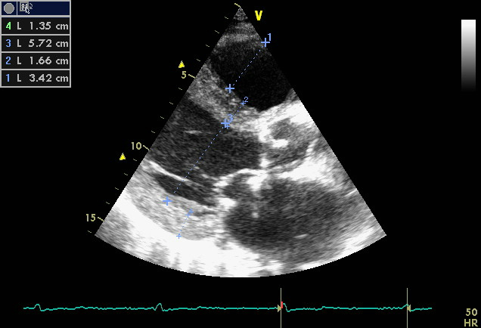
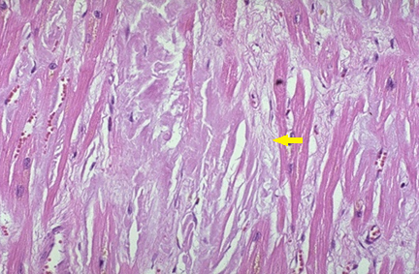
Endomyokardiální biopsie

Slide 31
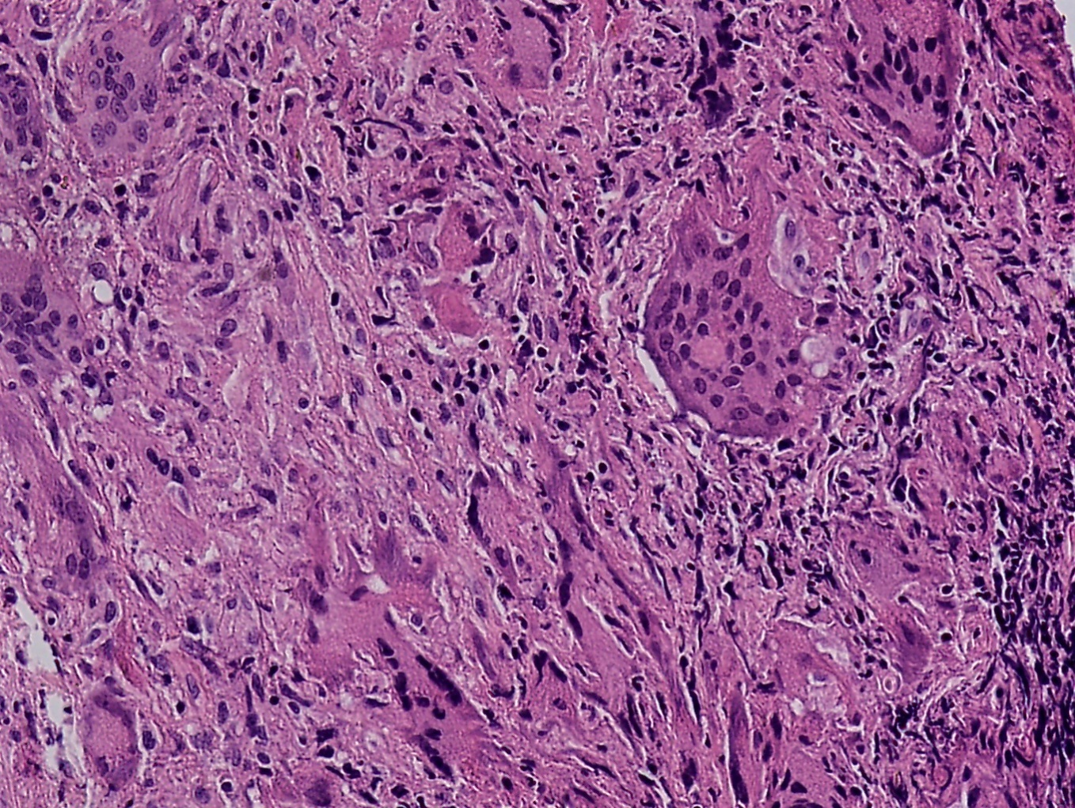

Slide 32
THM…
Srdeční selhání je syndrom se závažnou prognózou
Diagnóza je založena na kompetentním zhodnocení symptomů, objektivního nálezu a funkční/strukturální abnormality
Diagnostický přístup je zásadně ovlivněn akutností stavu
CAVE: rozdílné rule-out cut-offs pro natriuretické peptidy
Doporučení třídy I pro echokardiografii, laboratorní vyšetření a EKG, rentgen hrudníku
U pacientů s normální EF LK je nutné objektivizovat diastolickou funkci LK, nezřídka zátěžovým vyšetřením
Po diagnóze syndromu srdečního selhání je VŽDY NUTNÁ identifikace vyvolávajících faktorů s cílem jejich odstranění a zvážení kauzální léčby…

Slide 33
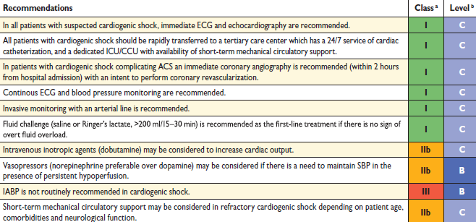
The concept to shorten diagnostic and therapeutic decisions in the management of a patient with suspected acute HF
Recommendation to identify immediately coexisting life - threatening clinical conditions and/or precipitants (according to the CHAMP acronym - acute Coronary syndrome, Hypertension emergency, Arrhythmia, acute Mechanical cause, Pulmonary embolism) and introduce a guideline-recommended management
The new algorithm for AHF management based on the clinical profiles: presence/absence of congestion/hypoperfusion
Structured recommendations with CoR and LoE given to all the main elements of management from diagnosis, monitoring and therapies to post-discharge follow-up

